Slide 1
Proyecto de Inteligencia Artificial:
“Aplicación para calcular el trayecto óptimo entre dos estaciones del metro de Milán”
Grupo número 4:
Daniel Alejandro Lobo
Diego Fernández Gutiérrez
Adrián García Ajo
David Feeney
Laura Jiménez Barranquero
Adrián Fuentes Ampudia

Slide 2
Introducción
Hallar el trayecto óptimo entre dos estaciones del metro de Milán
Para el cálculo del mejor camino entre dos estaciones se utilizó el algoritmo A*

Slide 3
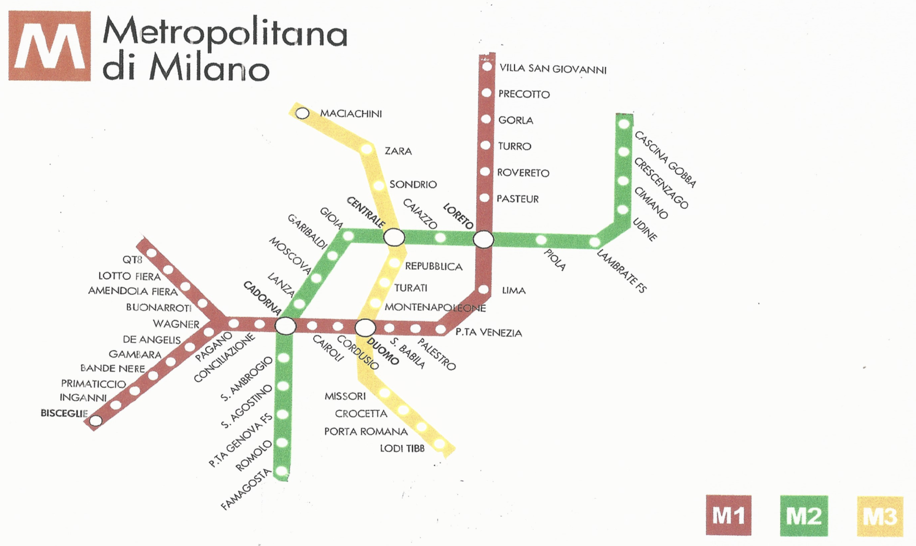
Mapa del metro de Milán

Slide 4
Desarrollo de la práctica
Java SE Development Kit 8
net.datastructures 4.0
Java BDD repackaged
AWT
Estaciones

Slide 5
Dificultades encontradas
Gestión de los transbordos
Realización de la interfaz gráfica

Slide 6
Conclusiones
Buena experiencia para trabajar con JavaSE 8, AWT y librerías de grafos.
Entender las particularidades del algoritmo A*
Entender una aplicación real del uso de IA

Slide 7
Gracias!
Universidad Politécnica de Madrid
Escuela Técnica Superior de Ingenieros Informáticos
Inteligencia Artificial
Grupo 4

